Slide 1


МАТЕМАТИКА
6
КЛАСС
Тема:
ВЫЧИСЛЕНИЕ СТЕПЕНИ НАТУРАЛЬНОГО ЧИСЛА В ПРОСТЕЙШИХ СЛУЧАЯХ, КВАДРАТНОГО КОРНЯ, ЗНАЧЕНИЕ КОТОРОГО РАВНО РАЦИОНАЛЬНОМУ ЧИСЛУ. ПОНЯТИЕ ПЕРИОДИЧЕСКОЙ ДРОБИ.

Slide 2
ВЫЧИСЛЕНИЕ СТЕПЕНИ ЧИСЛА
Пример 1. Вычислите произведение (-2)³ = (-2) · (-2) · (-2).
Решение: -2 = (-1) · 2;
(-2) · (-2) · (-2) = (-1) · 2 · (-1) · 2 · (-1) · 2 = (-1) · (-1) · (-1) · 2³ = - 8
Следовательно, (-2)³ = - 8 = - 2³
Произведение k (k – натуральное число) множителей, каждое из которых равно n называется k – степенью числа n и обозначается n^{k}
n^{k} = n · n · … · n
k раз
Notes:
Выполнить сложение на координатной прямой. После выполнения математического диктанта – взаимопроверка и оценивание работ учащимися

Slide 3
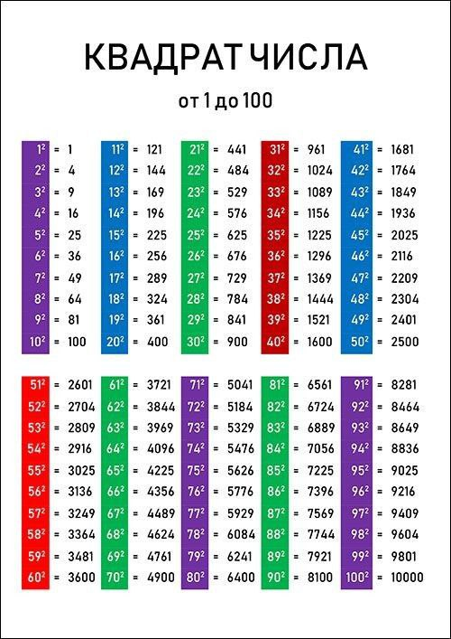
ТАБЛИЦА СТЕПЕНЕЙ ЧИСЕЛ ОТ 1 ДО 50
Notes:
Выполнить сложение на координатной прямой. После выполнения математического диктанта – взаимопроверка и оценивание работ учащимися

Slide 4
ЗАДАНИЕ ПО УЧЕБНИКУ
966. Найдите значение выражения х²,
если х = - 5; -9,3; -0,8; -8.
Решение: х² = (-5)² = (-5) · (-5) = 25
х² = (-9,3)² = (-9,3) · (-9,3) = 86,49
х² = (-0,8)² = (-0,8) · (-0,8) = 0,64
х² = (-8)² = (-8) · (-8) = 64
Notes:
Выполнить сложение на координатной прямой. После выполнения математического диктанта – взаимопроверка и оценивание работ учащимися

Slide 5
ВЫЧИСЛЕНИЕ СТЕПЕНИ ЧИСЛА
Пример 2. Вычислите произведение (-2)⁴ = (-2) · (-2) · (-2) · (-2).
Решение: (-2) ⁴ = (-2) · (-2) · (-2) · (-2) = 4 · 4 = 16 = 2⁴
Чётная степень отрицательного числа является положительным числом, а нечётная степень – отрицательным числом.
Notes:
Выполнить сложение на координатной прямой. После выполнения математического диктанта – взаимопроверка и оценивание работ учащимися

Slide 6
ЗАДАНИЕ ПО УЧЕБНИКУ
964. Вычислите: 1) 3 · (-2)⁴ + 5 · (-3)³
Решение: 3 · 2⁴ + 5 · (-3)³ = 3 · 2⁴ + 5 · (-3) · (-3) · (-3) =
= 3 · 16 + 5 · (-27) = 48 + (-135) = -87
2) (-1)⁵ · (-2)³ - (-4)³ · 2
Решение: (-1)⁵ · (-2)³ - (-4)³ · 2 = -1 · (-8) – (-64) =
= 8 + 64 = 72
Notes:
Выполнить сложение на координатной прямой. После выполнения математического диктанта – взаимопроверка и оценивание работ учащимися

Slide 7
ЗАДАЧИ НА КВАДРАТ ЧИСЛА
Задача 1. Периметр квадрата равен 60 см. Найдите площадь этого квадрата.
Решение: Сторона квадрата равна 60 : 4 = 15 (см). Поэтому его площадь равна S = 15² = 225 (см ²)
Задача 2. Площадь квадрата со стороной а равна 100 см². Найдите сторону этого квадрата.
Решение: По условию S = а² = 100 (см ²). Длина стороны квадрата – положительное число. Положительное число, квадрат которого равен 100, равно 10.
Notes:
Выполнить сложение на координатной прямой. После выполнения математического диктанта – взаимопроверка и оценивание работ учащимися

Slide 8
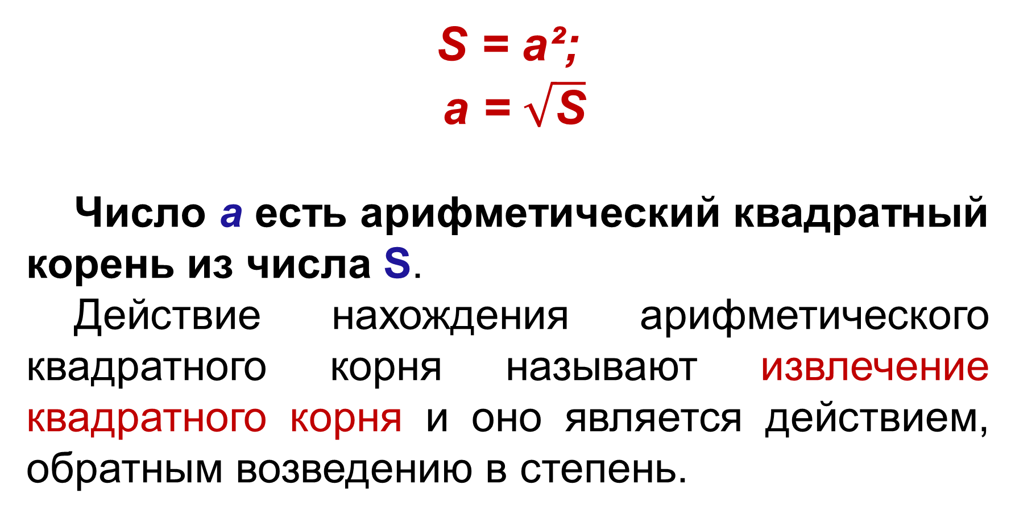
ВЫЧИСЛЕНИЕ КВАДРАТНОГО КОРНЯ
S = а²;
а = $\sqrt{\text{S}}$
Число а есть арифметический квадратный корень из числа S.
Действие нахождения арифметического квадратного корня называют извлечение квадратного корня и оно является действием, обратным возведению в степень.
Notes:
Выполнить сложение на координатной прямой. После выполнения математического диктанта – взаимопроверка и оценивание работ учащимися

Slide 9

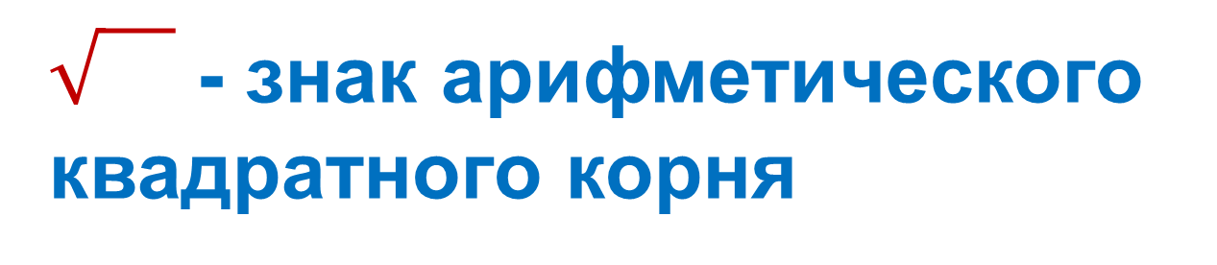
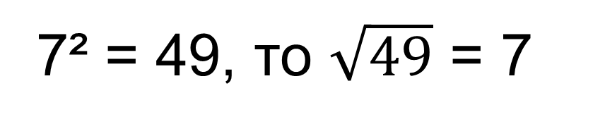
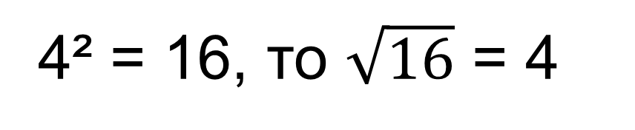
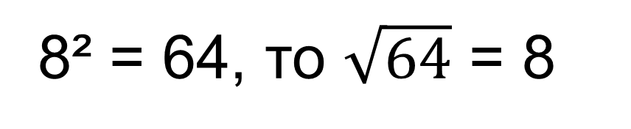
ЗНАК КВАДРАТНОГО КОРНЯ
- знак арифметического квадратного корня
Например: Если 10² = 100, то $\sqrt{100}$ = 10
8² = 64, то $\sqrt{64}$ = 8
4² = 16, то $\sqrt{16}$ = 4
7² = 49, то $\sqrt{49}$ = 7
Notes:
Выполнить сложение на координатной прямой. После выполнения математического диктанта – взаимопроверка и оценивание работ учащимися

Slide 10
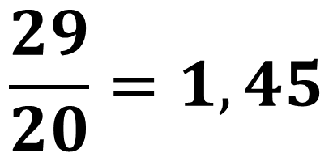
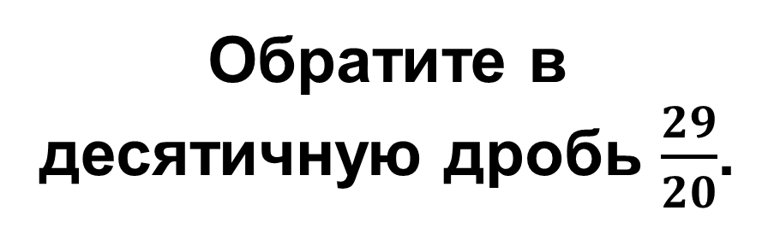
ПОНЯТИЕ ПЕРИОДИЧЕСКОЙ ДРОБИ
Обратите в десятичную дробь $\frac{29}{20}$.
$$\frac{29}{20}=1,45$$
Notes:
Выполнить сложение на координатной прямой. После выполнения математического диктанта – взаимопроверка и оценивание работ учащимися

Slide 11
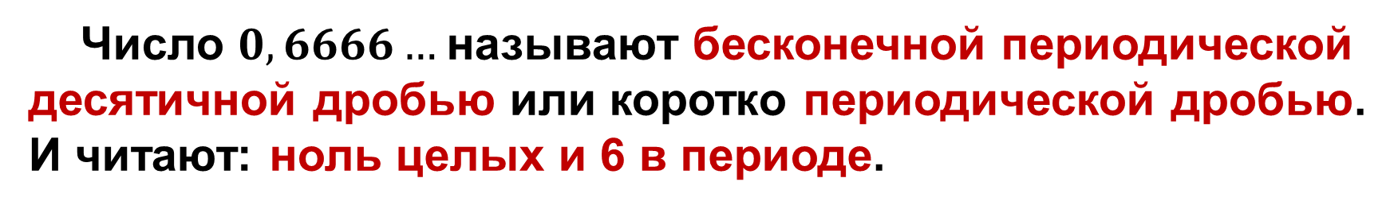
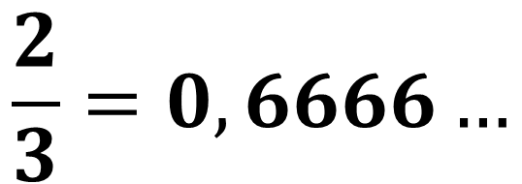
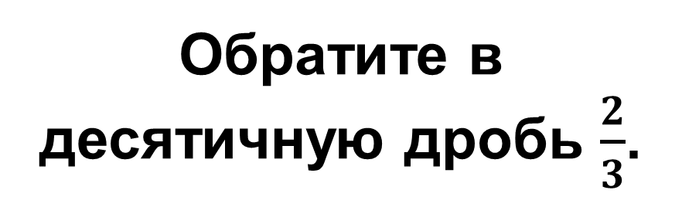
ПОНЯТИЕ ПЕРИОДИЧЕСКОЙ ДРОБИ
Обратите в десятичную дробь $\frac{2}{3}$.
$$\frac{2}{3}=0,6666…$$
Число $0,6666…$называют бесконечной периодической
десятичной дробью или коротко периодической дробью.
И читают: ноль целых и 6 в периоде.
Notes:
Выполнить сложение на координатной прямой. После выполнения математического диктанта – взаимопроверка и оценивание работ учащимися

Slide 12
ОПРЕДЕЛЕНИЕ
Бесконечная периодическая дробь, в которой повторяется одна или несколько цифр в определённом порядке, называется простой периодической дробью.
Множество повторяющихся цифр называется периодом дроби и записывается в скобках.
Например: 0,777… = 0,(7) – период равен 7
2,171717… = 2,(17) – период равен 17
5,841841841… = 5,(841) период равен 841
Notes:
Выполнить сложение на координатной прямой. После выполнения математического диктанта – взаимопроверка и оценивание работ учащимися

Slide 13

ЗАДАНИЕ ПО УЧЕБНИКУ
970. Запишите кратко периодическую дробь: 1) 5,222…; 2) 1, 373737…; 3) 3,108108108… .
1) 5,222… = 5,(2);
2) 1, 373737… = 1, (37);
3) 3,108108108… = 3, (108).
Notes:
Выполнить сложение на координатной прямой. После выполнения математического диктанта – взаимопроверка и оценивание работ учащимися

Slide 14


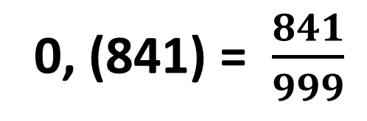
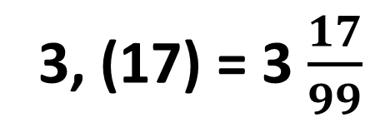
ПРАВИЛО
Чтобы обратить простую периодическую десятичную дробь в обыкновенную, нужно в числителе написать цифры, стоящие в периоде, а в знаменателе напишите столько девяток, сколько цифр в периоде.
Например: 6, (124) = 6 $\frac{124}{999}$
3, (17) = 3 $\frac{17}{99}$
0, (841) = $\frac{841}{999}$
Notes:
Выполнить сложение на координатной прямой. После выполнения математического диктанта – взаимопроверка и оценивание работ учащимися

Slide 15

САМОСТОЯТЕЛЬНАЯ РАБОТА
РЕШИТЬ ЗАДАЧИ
№ 976, № 978
НА СТРАНИЦЕ 180

